Slide 1
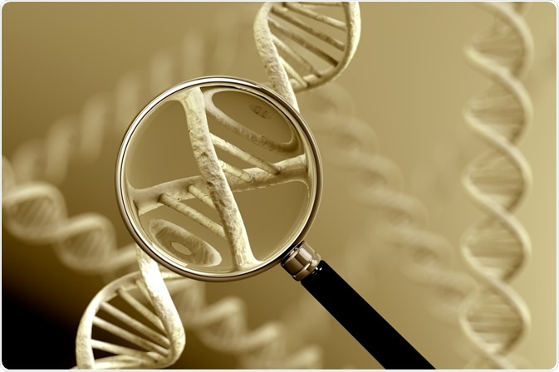
স্বাগতম

Slide 2
শিক্ষক পরিচিতি
মোহাম্মদ শাহাদৎ হোসেন
সহকারী অধ্যাপক, জীববিজ্ঞান
বিশ্বনাথ সরকারি কলেজ
বিশ্বনাথ, সিলেট
মোবাইল : +৮৮০১৭১২-৪৫৫৫০০
e-mail : shahadot.syl@gmail.com

Slide 3
পাঠ পরিচিতি
শ্রেণি : দ্বাদশ
বিষয় : জীববিজ্ঞান দ্বিতীয় পত্র
অধ্যায় : একাদশ (জিনতত্ত্ব ও বিবর্তন)
তারিখ : ১6 আগস্ট ২০২১
সময় : 60 মিনিট

Slide 4
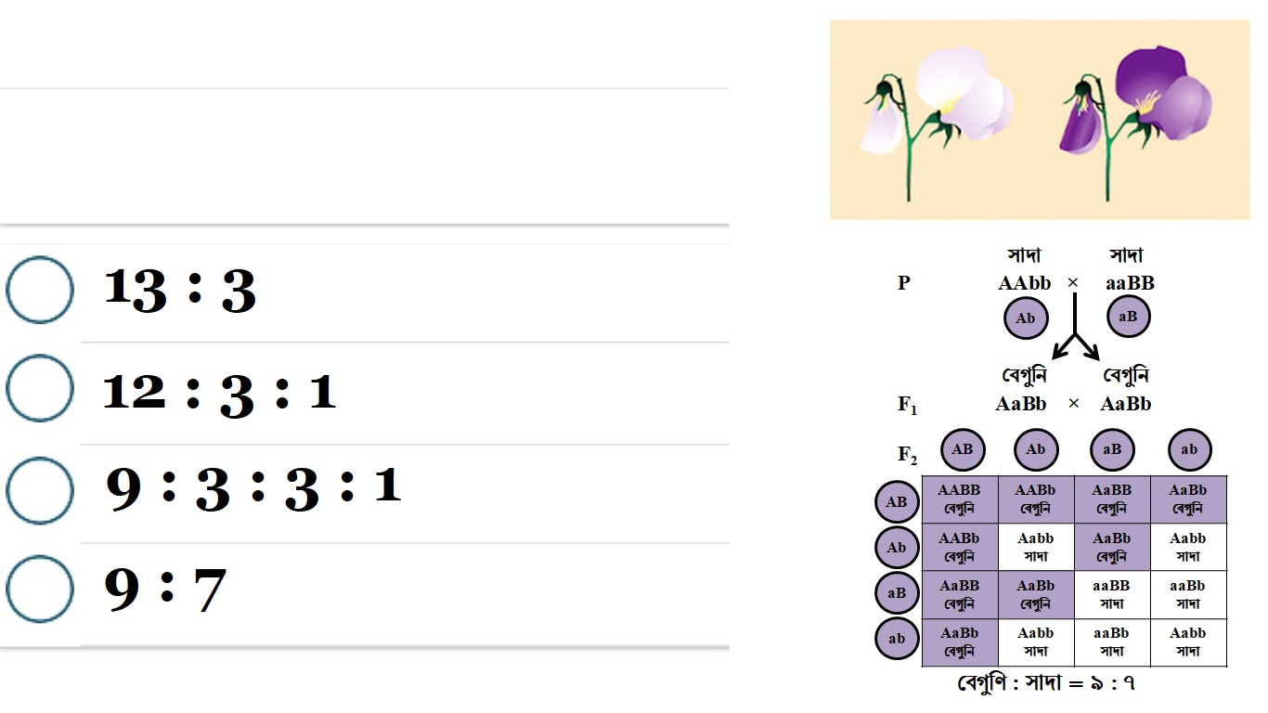
মেন্ডেলে দ্বিতীয় সূত্রের অনুপাত কোনটি?
তাহলে অন্য অনুপাতগুলো কী?
ব্যতিক্রম
ব্যতিক্রম
ব্যতিক্রম

Slide 5
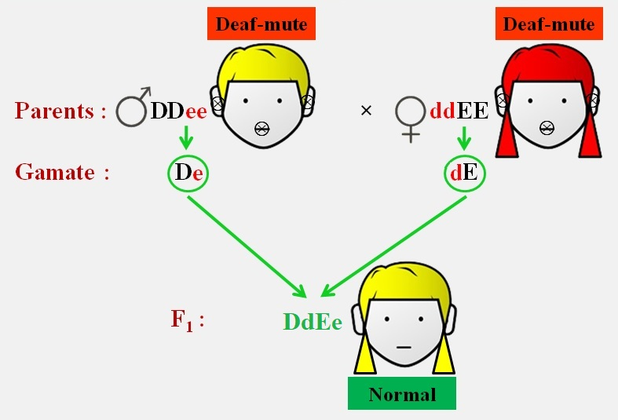
আজকের পাঠ
মেন্ডেলের
দ্বিতীয় সূত্রের ব্যতিক্রম

Slide 6
এই পাঠ শেষে শিক্ষার্থীরা...
১.
পরিপূরক জিন সম্পর্কে ব্যাখ্যা করতে পারবে;
শিখনফল
২.
প্রকট ও প্রচ্ছন্ন এপিস্ট্যাসিস সম্পর্কে ব্যাখ্যা করতে পারবে;
৩.
পলিজেনিক ইনহেরিট্যান্স সম্পর্কে ব্যাখ্যা করতে পারবে।

Slide 7
পরিপূরক জিন
(Complementary Gene)
ভিন্ন ভিন্ন লোকাসে অবস্থিত দুটি প্রকট জিনের উপস্থিতির কারণে যদি জীবের একটি চারিত্রিক বৈশিষ্ট্য প্রকাশ পায় তখন জিনদুটিকে পরস্পরের পরিপূরক জিন এবং এদের পারস্পরিক ক্রিয়াকে জিনের পরিপূরক ক্রিয়া বলে।
পরিপূরক জিনের জন্য মেন্ডেলের ডাইহাইব্রিড ক্রসের ফিনোটাইপিক অনুপাত ৯ : ৩ : ৩ : ১ এর পরিবর্তে ৯ : ৭ হয়।
মিষ্টি মটরের (Lathyrus odoratus) সাদা ফুলবিশিষ্ট দুটি স্ট্রেইন (AAbb ও aaBB) পাওয়া যায়। এ দুটির মধ্যে ক্রসের ফলে F₁ জনুর সব উদ্ভিদের ফুল হয় বেগুনি এবং F₂ জনুতে বেগুনি ও সাদা ফুলের অনুপাত হয় ৯ : ৭।

Slide 8
পিতামাতা (P₁) ফিনোটাইপ সাদা ফুল × সাদা ফুল
জিনোটাইপ AAbb aaBB
গ্যামিট
F₁ জনুর জিনোটাইপ AaBb AaBb AaBb AaBb
ফিনোটাইপ সবগুলো বেগুনি
F₁ জনুর ক্রস (P₂) ফিনোটাইপ বেগুনি × বেগুনি
জিনোটাইপ AaBb AaBb
গ্যামিট
Ab
Ab
aB
aB
AB
Ab
aB
ab
AB
Ab
aB
ab

Slide 9
চেকারবোর্ডে F₂ জনুর ফলাফল :
 | AB | Ab | aB | ab
AB | AABB বেগুনি | AABb বেগুনি | AaBB বেগুনি | AaBb বেগুনি
Ab | AABb বেগুনি | Aabb সাদা | AaBb বেগুনি | Aabb সাদা
aB | AaBB বেগুনি | AaBb বেগুনি | aaBB সাদা | aaBb সাদা
ab | AaBb বেগুনি | Aabb সাদা | aaBb সাদা | aabb সাদা
গ্যামিট
গ্যামিট
ফিনোটাইপিক অনুপাত = ৯টি বেগুনি ফুল : ৭টি সাদা ফুল

Slide 10
ব্যাখ্যা :
প্রকট জিন A ও B একত্রে ক্রিয়া করায় ফুলের ফিনোটাইপ হয়েছে বেগুনি। অন্যথায় A ও B এর একটি অথবা দুটিই অনুপস্থিত থাকায় ফুলের ফিনোটাইপ হয়েছে সাদা।
পরিপূরক জিনের পারস্পরিক ক্রিয়ার ফলে F₂ জনুতে ফিনোটাইপিক অনুপাত ৯ : ৩ : ৩ : ১ এর পরিবর্তে ৯ : ৭ অনুপাত হয়েছে।

Slide 11
এপিস্ট্যাসিস (Epistasis)
একটি জিন যখন অন্য একটি নন-অ্যালিলিক জিনের কার্যকরিতা প্রকাশে বাধা দেয় সেই প্রক্রিয়াই হলো এপিস্ট্যাসিস।
যে জিনটি অপর জিনের বৈশিষ্ট্য প্রকাশে বাধা দেয় তাকে এপিস্ট্যাটিক জিন এবং যে জিন বাধাপ্রাপ্ত হয় তাকে হাইপোস্ট্যাটিক জিন বলে। এপিস্ট্যাটিক জিনের প্রকট ও প্রচ্ছন্ন দু-ধরনের কার্যকারিতা রয়েছে।
প্রকট এপিস্ট্যাসিস : একটি প্রকট জিন অন্য নন-অ্যালিলিক প্রকট জিনের কার্যকরিতা প্রকাশে বাধা দেয়।
দ্বৈত প্রচ্ছন্ন এপিস্ট্যাসিস : দুটি প্রচ্ছন্ন অ্যালিল যখন পরস্পরের প্রকট অ্যালিলকে বৈশিষ্ট্য প্রকাশে বাধা দেয়।

Slide 12
একক
কাজ
এপিস্ট্যাসিস কী?
একটি জিন যখন অন্য একটি নন-অ্যালিলিক জিনের কার্যকরিতা প্রকাশে বাধা দেয় সেই প্রক্রিয়াই হলো এপিস্ট্যাসিস।

Slide 13
প্রকট এপিস্ট্যাসিস
(Dominant Epistasis)
বেটসন ও প্যানেট পরীক্ষা করে দেখেন, সাদা লেগহর্ন জাতের মোরগ-মুরগি রঙিন পালক সৃষ্টির জন্য দায়ী একটি প্রকট জিন (C) থাকে। কিন্তু এপিস্ট্যাটিক জিন (I) এর কারণে রঙিন পালক সৃষ্টি হতে পারে না বিধায় পালকগুলো সাদা হয়।
F₁ জনুর সাদা পালকযুক্ত মোরগ-মুরগির মধ্যে ক্রস করলে F₂ জনুতে ১৩ : ৩ অনুপাতে সাদা ও রঙিন পালক সৃষ্টি হয়।

Slide 14
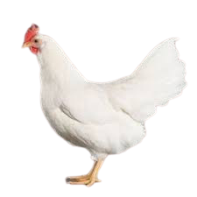
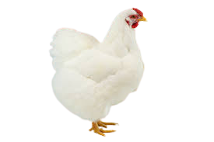
পিতামাতা (P₁) ফিনোটাইপ সাদা লেগহর্ন × সাদা ওয়াইডট
জিনোটাইপ CCII ccii
গ্যামিট
F₁ জনুর জিনোটাইপ CcIi CcIi CcIi CcIi
ফিনোটাইপ সবগুলো সাদা
F₁ জনুর ক্রস (P₂) ফিনোটাইপ সাদা × সাদা
জিনোটাইপ CcIi CcIi
গ্যামিট
CI
CI
ci
ci
CI
Ci
cI
ci
CI
Ci
cI
ci

Slide 15
চেকারবোর্ডে F₂ জনুর ফলাফল :
 | CI | Ci | cI | ci
CI | CCII সাদা | CCIi সাদা | CcII সাদা | CcIi সাদা
Ci | CCIi সাদা | Ccii রঙিন | CcIi সাদা | Ccii রঙিন
cI | CcII সাদা | CcIi সাদা | ccII সাদা | ccIi সাদা
ci | CcIi সাদা | Ccii রঙিন | ccIi সাদা | ccii সাদা
গ্যামিট
গ্যামিট
ফিনোটাইপিক অনুপাত = ১৩টি সাদা : ৩টি রঙিন

Slide 16
ব্যাখ্যা :
চেকারবোর্ড থেকে দেখা যায়, I জিন এর উপস্থিতিতে C জিন কর্তৃক রঙিন পালক প্রকাশ পায় না। কেবল I জিনের অনুপস্থিতিতে C জিনের প্রকাশ ঘটে।
জিন I বিশেষ ধরনের এনজাইম উৎপন্ন করে যার ফলে C জিন (রঙিন) এর বাহ্যিক প্রকাশ বাধাপ্রাপ্ত হয়। ফলে F₂ জনুতে ফিনোটাইপিক অনুপাত ৯ : ৩ : ৩ : ১ এর পরিবর্তে ১৩ : ৩ অনুপাত হয়।

Slide 17
দ্বৈত প্রচ্ছন্ন এপিস্ট্যাসিস
(Duplicate Recessive Epistasis)
মানুষের জন্মগত মূক-বধিরতা দ্বৈত প্রচ্ছন্ন এপিস্ট্যাসিসের অন্যতম উদাহরণ। দুটি ভিন্ন লোকাসে অবস্থিত এপিস্ট্যাটিক প্রচ্ছন্ন জিন হোমোজাইগাস অবস্থায় অন্য প্রকট জিনের বৈশিষ্ট্য প্রকাশে বাধা দেয়।
ধরা যাক, স্বাভাবিক বাক এর জন্য দায়ী জিন = DD, মূক এর জন্য দায়ী জিন = dd
স্বাভাবিক শ্রবণক্ষম এর জন্য দায়ী জিন = EE, বধিরের জন্য দায়ী জিন = ee
এখন ddEE ও DDee জিনোটাইপধারী ব্যক্তির স্বাভাবিক বাক ও শ্রবণক্ষম জিন থাকলেও মূকবধির হবে। কারণ d ও e প্রচ্ছন্ন জিন দ্বৈত অবস্থায় প্রকট হোমোজাইগাস জিন DD ও EE এর বৈশিষ্ট্য প্রকাশে বাধা দেয়।

Slide 18
পিতামাতা (P₁) ফিনোটাইপ মূকবধির × মূকবধির
জিনোটাইপ DDee ddEE
গ্যামিট
F₁ জনুর জিনোটাইপ DdEe DdEe DdEe DdEe
ফিনোটাইপ সবাই স্বাভাবিক বাক শ্রবণক্ষম
F₁ জনুর ক্রস (P₂) ফিনোটাইপ স্বাভাবিক × স্বাভাবিক
জিনোটাইপ DdEe DdEe
গ্যামিট
De
De
dE
dE
DE
De
dE
de
DE
De
dE
de

Slide 19
চেকারবোর্ডে F₂ জনুর ফলাফল :
 | DE | De | dE | de
DE | DDEE স্বাভাবিক | DDEe স্বাভাবিক | DdEE স্বাভাবিক | DdEe স্বাভাবিক
De | DDEe স্বাভাবিক | Ddee মূকবধির | DdEe স্বাভাবিক | Ddee মূকবধির
dE | DdEE স্বাভাবিক | DdEe স্বাভাবিক | ddEE মূকবধির | ddEe মূকবধির
de | DdEe স্বাভাবিক | Ddee মূকবধির | ddEe মূকবধির | ddee মূকবধির
গ্যামিট
গ্যামিট
ফিনোটাইপিক অনুপাত = ৯ জন স্বাভাবিক বাক শ্রবণক্ষম : ৭ জন মূকবধির

Slide 20
ব্যাখ্যা :
একজন মূকবধির পুরুষের (DDee) সাথে একজন মূকবধির মহিলার (ddEE) বিয়ে হলে তাদের সকল সন্তান স্বাভাবিক বাক শ্রবণক্ষম হবে।
চেকারবোর্ড থেকে দেখা যায় F₁ এর জিনোটাইপের অনুরূপ জিনোটাইপধারী পুরুষ মহিলার বিয়ে হলে F₂ জনুতে ৭টি প্রজন্মে দ্বৈত প্রচ্ছন্ন জিনের উপস্থিতি থাকায় তারা মূকবধির হয়েছে।
ফলে F₂ জনুর ফলাফল স্বাভাবিক বাক শ্রবণক্ষম এবং মূকবধিরের ফিনোটাইপিক অনুপাত ৯ : ৭ হয়েছে।

Slide 21
পলিজেনিক ইনহেরিট্যান্স
(Polygenic Inheritance)
মেন্ডেলের মতে জীবের প্রতিটি বৈশিষ্ট্য একজোড়া ফ্যাক্টর বা জিন দ্বারা নিয়ন্ত্রিত। কিন্তু কোনো ক্ষেত্রে একাধিক জিন দ্বারা একটিমাত্র বৈশিষ্ট্য প্রকাশ পায়। যেমন : মানুষের গায়ের রং, চোখের রং, উচ্চতা, ওজন, গমের দানার রং ইত্যাদি পরিমাণগত বৈশিষ্ট্য। নন-অ্যালিলিক জিনের এ গ্রুপকে পলিজিন বলে।
পলিজিন নিয়ন্ত্রিত পরিমাণগত বৈশিষ্ট্যের বংশগতিকে পলিজেনিক ইনহেরিট্যান্স বলে।
পলিজিনের প্রভাব ক্রমবর্ধিষ্ণু। পলিজেনিক ইনহেরিট্যান্সের ক্ষেত্রে মেন্ডেলের দ্বিতীয় সূত্রের অনুপাত পাওয়া যায় না এবং এক্ষেত্রে জিনের প্রকটতাও নেই।

Slide 22
পৃথীবিতে নিগ্রোদের মতো কুচকুচে কালো থেকে ককেশীয়দের মতো ধবধবে ফর্সা শ্বেতাঙ্গ পর্যন্ত নানা বর্ণবিশিষ্ট মানুষ দেখা যায়। নিগ্রো ও শ্বেতাঙ্গের মধ্যে বিয়ে হলে সন্তানের বর্ণ হয় মাঝারি বা মিউল্যাটো। মিউল্যাটোদের মধ্যে বিয়ে হলে নানা বর্ণবিশিষ্ট মানুষ দেখা যায়। মিউল্যাটোদের গায়ের রংয়ের উত্তরাধিকার পলিজেনিক ইনহেরিট্যান্সের উদারহরণ। এছাড়াও গমের বীজের রংয়ের ক্ষেত্রে পলিজেনিক ইনহ্যারিট্যান্স দেখা যায়।
ধরা যাক, নিগ্রোদের বর্ণ সৃষ্টিকারী দুইজোড়া জিন B₁B₁B₂B₂ (মেলানিন সঞ্চয়ে সাহায্য করে) এবং শ্বেতাঙ্গদের দুইজোড়া জিন b₁b₁b₂b₂ (মেলানিন সঞ্চয়ে সাহায্য করে না)। এদের ক্রসে F₁ হবে B₁b₁B₂b₂ (মিউল্যাটো) এবং F₂-তে প্রকট জিনে সংখ্যার ভিত্তিতে নানা রংয়ের মানুষ দেখা যাবে।

Slide 23
পিতামাতা (P₁) ফিনোটাইপ নিগ্রো × শ্বেতাঙ্গ
জিনোটাইপ B₁B₁B₂B₂ b₁b₁b₂b₂
গ্যামিট
F₁ জনুর জিনোটাইপ B₁b₁B₂b₂ B₁b₁B₂b₂ B₁b₁B₂b₂ B₁b₁B₂b₂
ফিনোটাইপ সবাই মিউল্যাটো বা মাঝারি বর্ণ
F₁ জনুর ক্রস (P₂) ফিনোটাইপ মিউল্যাটো × মিউল্যাটো
জিনোটাইপ B₁b₁B₂b₂ B₁b₁B₂b₂
গ্যামিট
B₁B₂
B₁B₂
b₁b₂
b₁b₂
B₁B₂
B₁b₂
b₁B₂
b₁b₂
B₁B₂
B₁b₂
b₁B₂
b₁b₂

Slide 24
চেকারবোর্ডে F₂ জনুর ফলাফল :
 | B₁B₂ | B₁b₂ | b₁B₂ | b₁b₂
B₁B₂ | B₁B₁B₂B₂ নিগ্রো | B₁B₁B₂b₂ গাঢ় বর্ণ | B₁b₁B₂B₂ গাঢ় বর্ণ | B₁b₁B₂b₂ মিউল্যাটো
B₁b₂ | B₁B₁B₂b₂ গাঢ় বর্ণ | B₁B₁b₂b₂ মিউল্যাটো | B₁b₁b₂B₂ মিউল্যাটো | B₁b₁b₂b₂ হালকা বর্ণ
b₁B₂ | B₁b₁B₂B₂ গাঢ় বর্ণ | B₁b₁B₂b₂ মিউল্যাটো | b₁b₁B₂B₂ মিউল্যাটো | b₁b₁b₂B₂ হালকা বর্ণ
b₁b₂ | B₁b₁B₂b₂ মিউল্যাটো | B₁b₁b₂b₂ হালকা বর্ণ | b₁b₁B₂b₂ হালকা বর্ণ | b₁b₁b₂b₂ শ্বেতাঙ্গ
গ্যামিট
গ্যামিট
নিগ্রো= ১, গাঢ়= ৪, মিউল্যাটো= ৬, হালকা= ৪, শ্বেতাঙ্গ=১ অর্থাৎ ১ : ৪ : ৬ : ৪ : ১

Slide 25
মূল্যায়ন
P : মূকবধির × মূকবধির
F₁: স্বাভাবিক বাক শ্রবণক্ষম
ক) এপিস্ট্যাটিক জিন কাকে বলে? ১
খ) পলিজেনিক ইনহেরিট্যান্সের ক্ষেত্রে মেন্ডেলের সূত্র সমর্থিত হয় না কেন? ২
গ) উদ্দীপক অনুযায়ী F₁ জনুর সবাই স্বাভাবিক হওয়ার কারণ ব্যাখ্যা কর। ৩
ঘ) উদ্দীপকের আলোকে F₂ জনুর ফলাফল চেকারবোর্ডের সাহায্যে বিশ্লেষণ কর। ৪

Slide 26
বাড়ির
কাজ
প্রকট এপিস্ট্যাসিসের কারণে F₂ জনুর ফলাফল চেকারবোর্ড আকারে লিখে আনবে।

Slide 27
সবাইকে ধন্যবাদ

